Slide 1


美国用户运营2月工作进展
李宵霄
2026年3月2日

Slide 2
老客涨价实验
实验: 2026-02-12 ~ 2026-02-28 | 涨价组1(75折系, 30%, 38,093人) vs 涨价组2(7折系, 30%, 38,058人) vs 对照组3(原价, 40%, 50,295人)
结论：整体可以涨价，推荐涨价组1为基础方案。
1. 单整体涨价实验中，涨价组1定价更高但表现更好，杯实收显著提升：组1 +9.39%、组2 +7.88%；转化率代价可控：组1 -0.83pp、组2 -1.00pp，可见折扣深度并非越深越好，组1在单杯提升、转化控制、留存维护三维度均优于组2
2. 0-15天活跃客群建议下调涨价幅度：涨价组1单杯-2.38%，转化-6pp，涨价组2单杯-2.91%，转化+0.97pp，且该部分用户样本较小占比仅0.4%，涨价不会对整体实收产生太大影响，建议下调涨价幅度。
3. 16-30天活跃客群当前5折合理，可小幅测试55折，31+未消费人群可以继续扩量组1策略；周六日消费后返工作日券策略，涨价组1单杯+9.28%，转化-0.53pp，建议持续提价到65折看下效果；来访未购用户对于价格更为敏感，建议回调5折。
总体实验效果
组别 | 转化率 | 单杯实收 | 3日复购 | 7日复购 | 拉齐实收
涨价组1 | 10.79% (-0.83pp) | $3.61 (+9.39%) | 31.54% (+0.46pp) | 50.73% (-0.91pp) | $54,720.24 (-1.94%)
涨价组2 | 10.62% (-1.00pp) | $3.56 (+7.88%) | 30.44% (-0.64pp) | 49.39% (-2.25pp) | $53,402.96 (-4.30%)
对照组3 | 11.62% | $3.30 | 31.08% | 51.64% | $55,803.70
分人群策略效果与定价建议
用户分段 | 涨价组1（75折系） | 涨价组2（7折系） | 下月计划
0-15天 | 75折全品×2 单杯-2.38%，转化-6.00pp | 7折全品×2 单杯-2.91%，转化+0.97pp | 定价偏高，建议新客维持7折或更深折扣。更好的承接新客定价的价格锚点
16-30天 | 5折 单杯+5.76%，转化-0.85pp | 5折 单杯+6.05%，转化+0.91pp | 当前5折合理，可小幅测试55折。培养期用户正在形成消费习惯
31天+ | 4折+$2.99+7折(t7) 单杯+9.76%，转化-0.79pp | 4折(t7)+$2.99+6折(t7) 单杯+7.93%，转化-1.14pp | 维持组1策略，可探索45折替代4折，试探更浅折扣天花板
周六日消费后返工作日券 | 6折 单杯+9.28%，转化-0.53pp | 55折 单杯+7.19%，转化-1.76pp | 可继续涨价，从6折提到65折。该部分用户对折扣不敏感
来访未购 | 6折 单杯+8.31%，转化-4.42pp | 55折 单杯+8.31%，转化-7.35pp | 定价偏高，建议回调到5折或更低。价格敏感型用户需深折扣拉回
* 3日复购截至2026-02-25，7日复购截至2026-02-21。LTV 7天截至2026-02-18，14天截至2026-02-25。转化率=下单用户/总用户，拉齐=按对照组人数归一化。

Slide 3
新客价格实验
结论： 新客券包涨价组可全量推广，两组实验转化率持平（+0.26pp），收入 +4.5%，单杯实收 +4.2%，LTV +4.3%
1.转化不受影响：两组转化率 86.3% vs 86.5%（+0.26pp），涨价未阻碍新客首购
2.收入全面提升：总收入 +4.5%，客单价 +5.7%，单杯实收 +4.2%，收入增长主要原因 ① 第2单次日券提价（贡献 41%）② 第3单起高价值用户筛选效应（贡献 59%）。
3.复购有代价但可控：D7 -2.16pp，D14 -2.97pp，D30 收窄至 -1.27pp，LTV30 涨价组+4.2%
4.固定价券 $3.99 核销率仅 2%，建议与老客券做好衔接调整，提升使用率。
核心指标对比
组别 | 转化率 | 单杯实收 | 客单价 | D7复购 | D14复购 | D30复购 | LTV 30天
$3.99 涨价组 | 86.54% (+0.26pp) | $3.00 (+4.2%) | $4.30 (+5.7%) | 18.67% (-2.16pp) | 23.96% (-2.97pp) | 29.44% (-1.27pp) | $5.85 (+4.2%)
$2.99 对照组 | 86.28% | $2.88 | $4.07 | 20.83% | 26.93% | 30.71% | $5.62
券包归因
券包 4 张券，2 张不变（首杯 $1.99 + 50% off），2 张各涨 $1。按用户实际下单顺序拆解收入差异：
下单顺序 | 单杯实收 | 客单价 | 总实收增量 | 归因说明
第1单 | $2.67 → $2.66 (持平) | $3.80 → $3.77 (持平) | 持平 | 两组都用 $1.99 首杯券，消费行为一致。基本盘相同
第2单 | $2.88 → $3.34 (+16.0%) | $3.97 → $4.87 (+22.7%) | +$860 | 涨价组用 $2.99 次日券，对照组用 $1.99。每杯多收 $0.46，收入增量主力
第3单+ | $3.45 → $3.68 (+6.7%) | $4.88 → $5.45 (+11.7%) | +$1,330 | 券已用完，差异来自用户筛选效应：高价门槛过滤后留下的用户付费意愿更强
总结：收入增长主要原因 ① 第2单次日券提价（贡献 41%）② 第3单起高价值用户筛选效应（贡献 59%）。固定价券 $3.99 核销率仅 2%
下月计划
固定价券 $3.99 核销率仅 2%，计划与老客涨价实验做好衔接，调整3.99券，提升使用率。

Slide 4
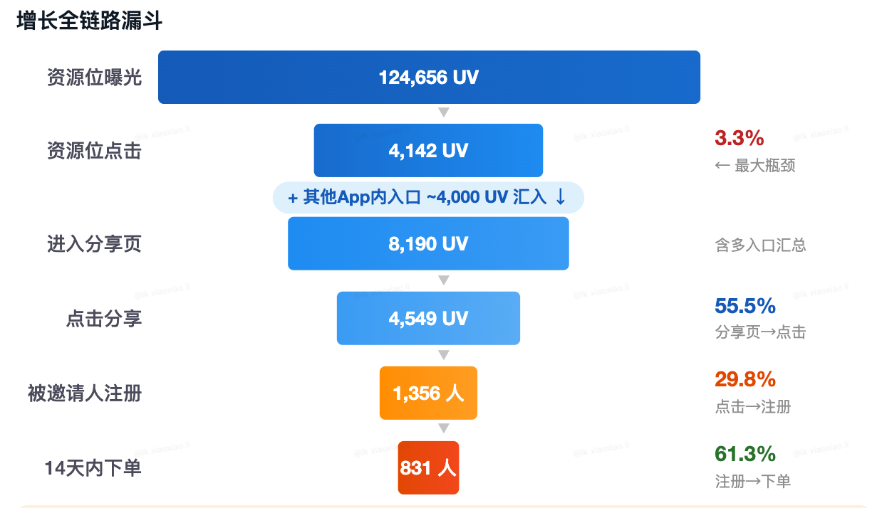
分享有礼
结论：2月拉新 1,356 注册、837 下单，占大盘新客 5.9%，漏斗后端健康（注册→下单 61%），但前端资源位 CTR 仅 3.3%
1.获客贡献：分享有礼当日下单新客占大盘 5.9%（排除数据异常日），日均拉新 ~33 人下单
2.漏斗瓶颈：资源位 CTR 仅 3.3%，其中 Icon 金刚位 CTR 1.7% 是最大流量入口但效率最低；弹窗 CTR 7.0% ，资源转化效率较高
整体链路漏斗转化
下月计划
1.更换整体视觉及利益点升级，针对重点资源进行效率优化，包括金刚位及弹窗资源的调整。
2. 持续推进分享有礼实物奖励资源，确认需求上线时间

